Slide 1
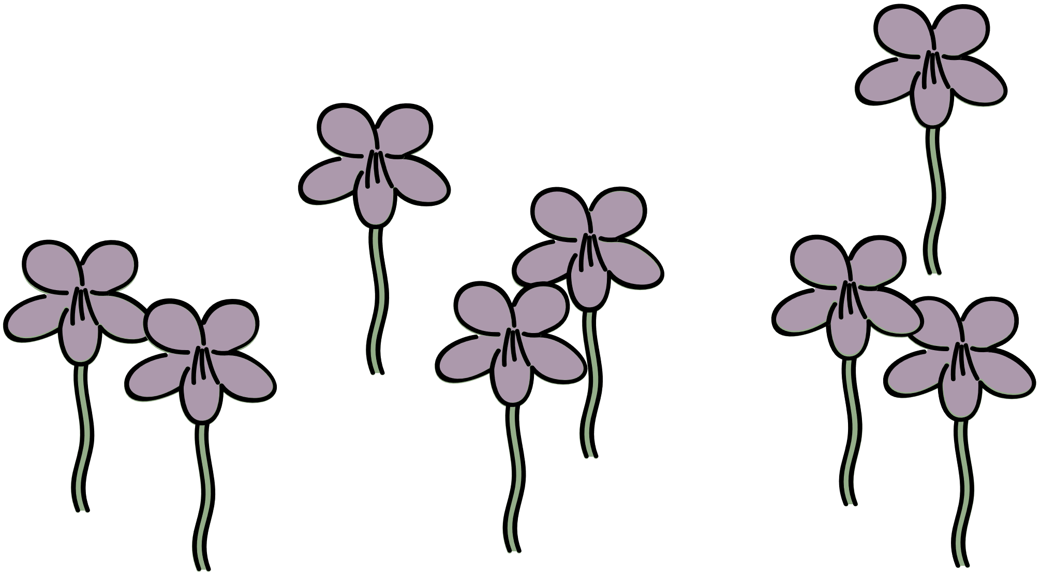
CHÀO MỪNG CÁC EM ĐẾN VỚI BÀI GIẢNG NGÀY HÔM NAY!

Slide 2

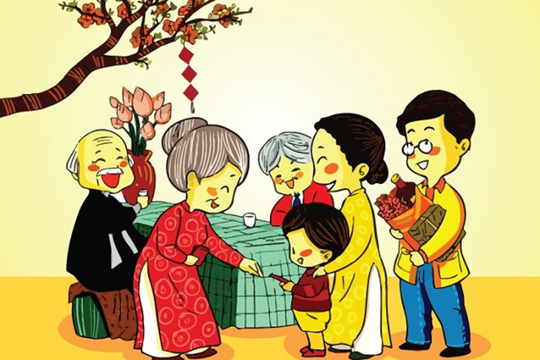
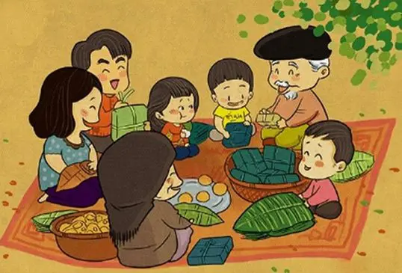
KHỞI ĐỘNG
Em hãy kể một số hoạt động của gia đình em trong ngày Tết.

Slide 3
Một số hoạt động của gia đình em trong ngày Tết.
Sắm đồ trang trí Tết.
Mua thực phẩm Tết.
Sắm quần áo mới.
Gói bánh trưng.
Nấu bánh trưng.
Đón giao thừa.

Slide 4




CHỦ ĐỀ 5: ĐÓN XUÂN VỀ
Tiết 19:
HỌC BÀI HÁT ĐÓN XUÂN VỀ

Slide 5

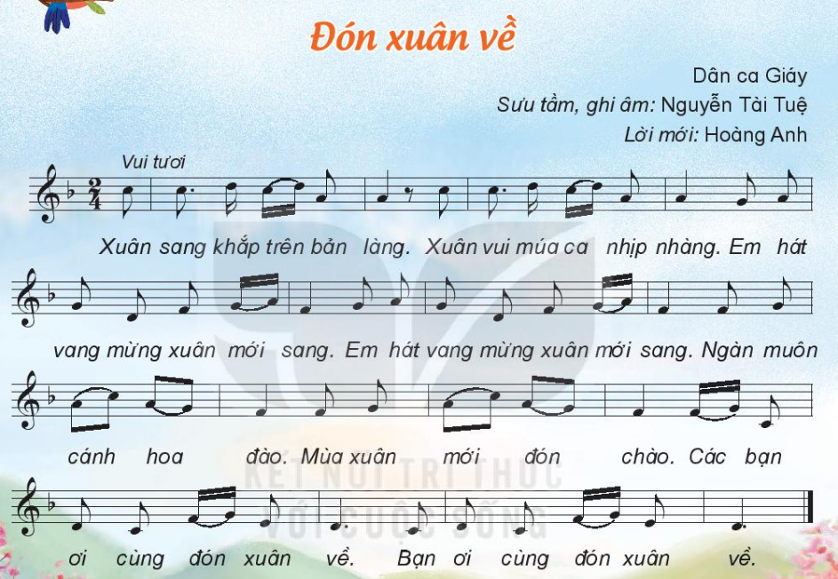

1. Học bài hát “Đón xuân về”
Em hãy nghe bài hát “Đón xuân về” và cho biết: Bài hát có nhịp điệu như thế nào?

Slide 6
1. Học bài hát “Đón xuân về”
Sưu tầm, ghi âm: Nguyễn Tài Tuệ.
Lời mới: Hoàng Anh
Dân ca Giáy
Nhịp điệu: vui tươi

Slide 7
2. Tập hát
a. Đọc lời ca
Câu 1: Xuân sang khắp trên bản làng. Xuân vui múa ca nhịp nhàng.
Câu 2: Em hát vang mừng xuân mới sang. Em hát vang mừng xuân mới sang.
Câu 3: Ngàn muôn cánh hoa đào. Mùa xuân mới đón chào.
Câu 4: Các bạn ơi cùng đón xuân về. Bạn ơi cùng đón xuân về.

Slide 8

b) Học hát
Xuân sang
khắp trên bản làng.
Xuân vui
múa ca nhịp nhàng.

Slide 9

b) Học hát
Em hát vang
mừng xuân mới sang.
Em hát vang
mừng xuân mới sang.

Slide 10

b) Học hát
Ngàn muôn cánh hoa đào.
Mùa xuân mới đón chào.

Slide 11

b) Học hát
Các bạn ơi
cùng đón xuân về.
Bạn ơi cùng
đón xuân về.

Slide 12



c) Hát cả bài

Slide 13
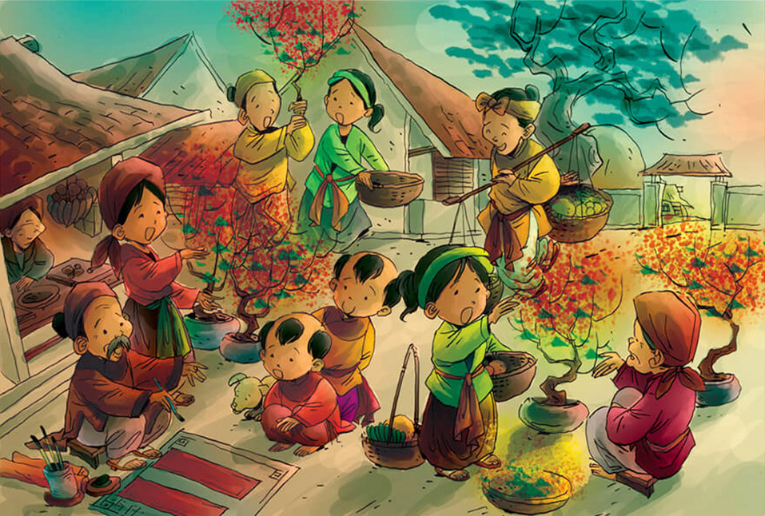


Em cảm nhận thế nào khi nghe bài hát?
Hình ảnh mừng xuân của bản làng được thể hiện như nào qua bài hát?
Khi nghe bài hát này, em nhớ tới điều gì?

Slide 14

1. Em cảm nhận được sự vui tươi, hào hứng đón xuân của bản làng.
- Mọi người cùng nhau múa ca, hát vang mừng xuân đến. Trên bản làng ngập tràn không khí đón xuân.

Slide 15

2. Hình ảnh mừng xuân của bản làng được thể hiện qua:
Hoạt động múa ca, hát mừng xuân.
Hoa đào nở cho thấy mùa xuân đã về trên bản.

Slide 16
3. Khi nghe bài hát này, em nhớ tới:
Không khí đón Tết của gia đình.
Bố mẹ đi mua hoa đào, sắm Tết, dọn nhà,…
Em được mua quần áo mới, được nhận lì xì,…

Slide 17




LUYỆN TẬP – THỰC HÀNH
1. Hát kết hợp vỗ tay theo phách
Xuân sang khắp trên bản làng. Xuân vui múa ca nhịp nhàng…
Phách mạnh
Phách nhẹ

Slide 18
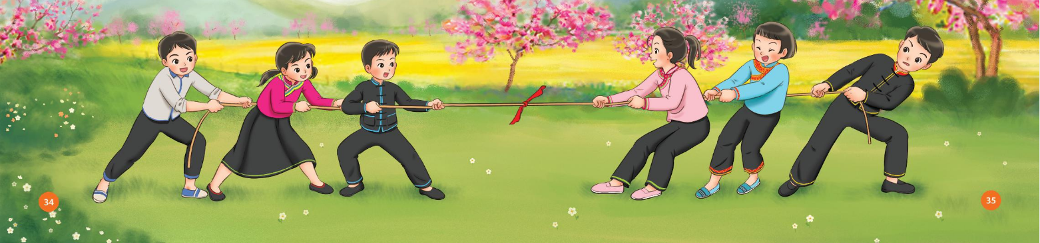
2. Hát kết hợp vỗ tay hoặc gõ đệm theo nhịp
Xuân sang khắp trên bản làng. Xuân vui múa ca nhịp nhàng…

Slide 19
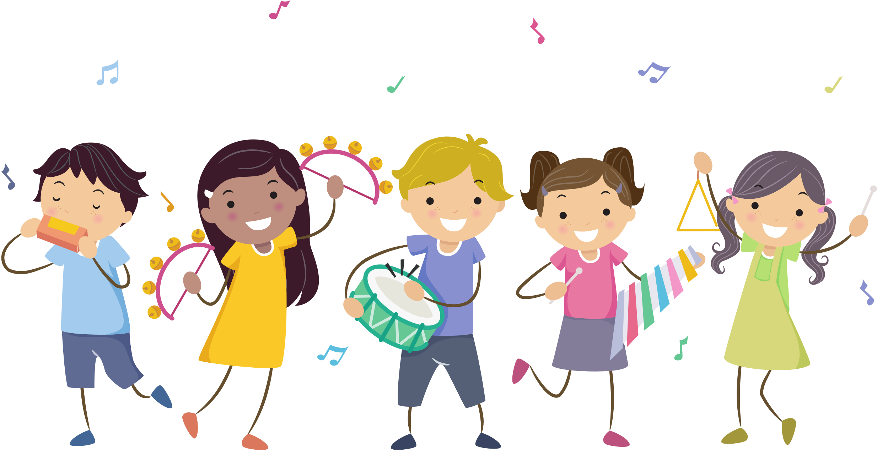

3. Hát kết hợp vận động cơ thê
Cả lớp hát theo nhạc đệm, kết hợp vận động

Slide 20



Biểu diễn theo nhóm
Rê
Đô
Mi
Hát kết hợp vỗ tay theo phách
Hát kết hợp vỗ tay hoặc gõ đệm theo nhịp
Hát kết hợp vận động cơ thể theo nhịp điệu

Slide 21

HƯỚNG DẪN VỀ NHÀ
Tập hát nhuần nhuyễn bài hát: Đón xuân về
Chuẩn bị bài mới:
Tiết 20: Ôn tập bài hát Đón xuân về - Đọc nhạc Bài số 3

Slide 22

BÀI HỌC KẾT THÚC,
CẢM ƠN CÁC EM ĐÃ LẮNG NGHE!

